Slide 1
Csongor és Tünde
Sík Ferenc rendezése (1976)
Ferdinánd csapat

Slide 2
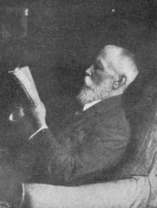
Színháztörténet
A Magyar Színházat 1897-ben építették, XIX. századi, hagyományos stílusban, a mai Hevesi Sándor téren. Építész: Láng Adolf (a bal oldali képen látható, valamint a színház a jobb oldalin)
Még abban az évben, októberben megtartották az első előadást, a nézőtér befogadóképessége 996 fő volt.
Első korszakában legfőképpen operetteket játszott, majd fokozatosan, tíz év fennállása után komoly prózai színházzá alakult. Beöthy László igazgató korában 1907-1918 között már magyar és külföldi kortárs drámák és klasszikusok alkották a műsorát.
1914-ben a színházat Vágó László építész átépítette, így a befogadóképesség jóval 1000 fő fölé nőtt.
1947-51 között a Nemzeti Színház kamaraszínháza, majd 1951-61 között a Madách Színház, 1962-64 között a Petőfi Színház otthona volt.
A metróépítésre hivatkozva 1965 márciusában felrobbantották a Nemzeti Színház otthonát, a Blaha Lujza téri patinás épületet. Ennek politikai oka is lehetett, ugyanis a szovjet rezsim alatt a nemzeti jelleget, hagyományokat nem volt „ajánlatos” hangsúlyozni. Éppen ezért tették a Nemzeti Színházat egy kissé „eldugottabb” helyre.

Slide 3
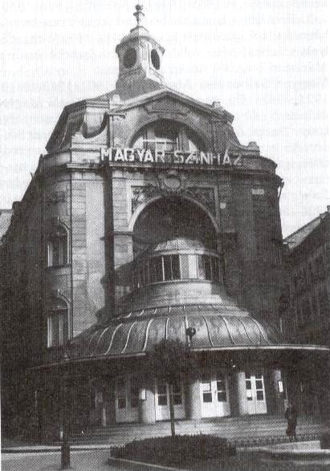
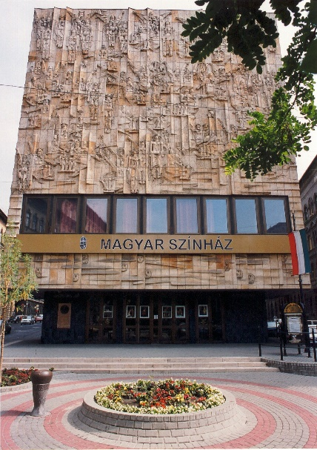
A Nemzeti ideiglenes otthona 1966-ig a mai Thália Színház volt, majd az újjáépített Magyar Színház Hevesi Sándor téri épületében kapott helyet, szintén átmenetileg.(Ez az épület 2000-től már a Magyar Színház nevet viseli, társulata azonban a régi Nemzeti Színház hagyományain nevelkedő és azt őrző művészekből áll.)
A Hevesi Sándor téren álló színház mai kinézetét 1964-66 körül kapta meg, mikor átépítették Azbej Sándor tervei szerint, a Nemzeti Színház társulatának ideiglenes hajlékául. A régi színházat egészen a vasfüggönyig lebontották, sok helyen csak a tartófalak maradtak a helyükön. Két újabb szinttel magasabb lett, jóval nagyobb alapterületűvé vált, és ezáltal lehetőséget nyitott egy impozáns előcsarnok kialakítására, valamint a színház műhelyeinek, jelmez-, és bútortárainak elhelyezésére. A színpadot is megnövelték, új nézőteret alakítottak ki, és a régi öltözőket is korszerűsítették, újabbakat is hozzájuk építve.
Az új épület zsolnai pirogránitból készült, a dombormű homlokzata 757 elemből áll, Illés Gyula szobrászművész készítette. Az előcsarnokban lévő mozaikkép pedig Barcsay Jenő munkája. Ma a befogadóképessége 665 fő, az átépítés után.
A Hevesi Sándor téri Nemzeti Színházban végig megőrizték, színen tartották a magyar klasszikusokat, úgymint a Csongor és Tünde, a Bánk bán, vagy Az ember tragédiája.

Slide 4
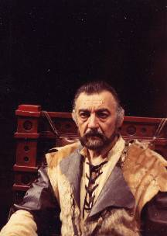
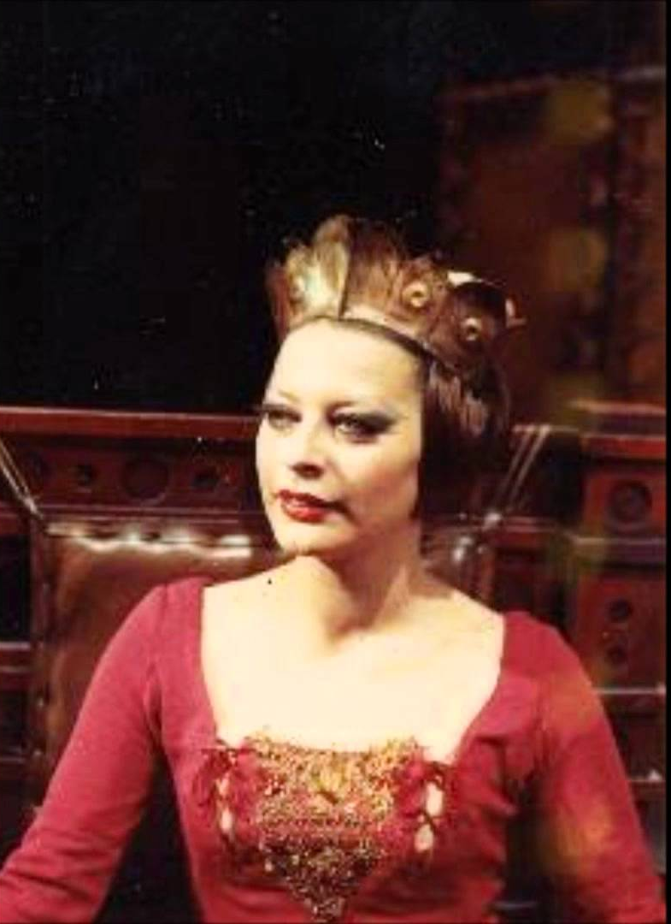
Az akkori korszak nagy színészei: Gobbi Hilda, Tolnay Klári, Őze Lajos, Sinkovits Imre, Agárdy Gábor, Ronyecz Mária.
Sinkovits Imre - Katona József: Bánk bán című drámájának címszerepében; bemutató 1975
Ronyecz Mária - szintén Katona József Bánk bán című drámájában Gertrudis szerepében; 1975

Slide 5
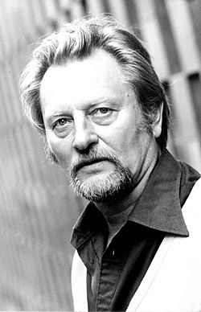
Sík Ferenc (1931-1995)
színházi rendező
1957-ben szerzett magyar-történelem-francia szakos tanári diplomát, közben a Magyar Állami Népi Együttes tánckarának volt a vezetője és szólótáncosa.
1982-1995 között a Nemzeti Színház társulatának rendezője, 1991-től főrendezője volt.
Jelentős állomás volt életében a Gyulai Várszínház létrehozása és művészeti vezetőként történő irányítása 1973-1994 között.
Vendégművészként rendezett a Fővárosi Operettszínház, a Veszprémi Petőfi Színház, a Vígszínház, a József Attila Színház, a Kisfaludy Színház, a Vörösmarty Színház, az Operaház, és a Thália Színház társulataiban. Oktatott és rendezett a határokon túl is, Szabadkán, Temesvárott, Helsinkiben és Aachenben.
Kitüntetései: Jászai Mari-díj 1970, Érdemes Művész 1975, Kiváló Művész 1985, Kossuth-díj 1994. A Nemzeti Színház örökös tagja, Posztumusz: Magyar Örökség-díj 2006.

Slide 6
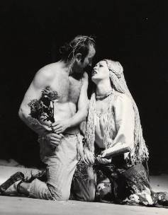
Csongor és Tünde (1976)
Vörösmarty Mihály műve 1976-ban, április 16-án került színpadra Sík Ferenc rendezésében.
Szereposztás:
Csongor: Téri Sándor/ Balkay Géza (1981.09.30-tól) Tünde: Bodnár Erika/ Udvaros Dorottya (1981.09.30-tól) Balga: Pathó István Ilma: Vörös Eszter/ Pregitzer Fruzsina (1981.09.30-tól) Mirigy: Ronyecz Mária Ledér: Császár Angéla Éj: Kohut Magda Kurrah: Szacsvay László Berreh: Felföldy László
Duzzog: Benedek Miklós Kalmár: Agárdi Gábor Fejedelem: Csurka László Tudós: Őze Lajos
Rendező: Sík Ferenc m.v.
Koreográfus: Eck Imre m.v.
Díszlettervező: Csányi Árpád
Jelmeztervező: Schäffer Judit
Dramaturg: Benedek András
Balga – Pathó István
Ledér – Császár Angéla

Slide 7
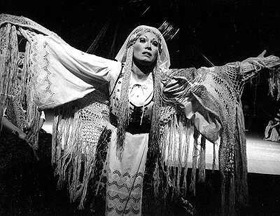
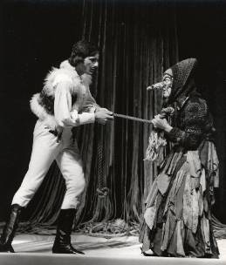
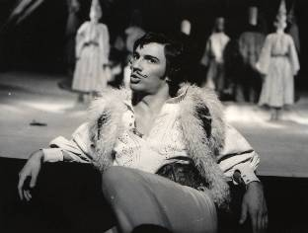
Szereplők
Téri Sándor (Csongor) „Alakításait természetesség és elementáris erő jellemzi. Több televíziós film főszerepét is játszotta.”
Ronyecz Mária (Mirígy)
„Sötét tónusú hangja, gyönyörű orgánuma már fiatalon nagy tragikát sejtetett.”
Bodnár Erika (Tünde)
„Klasszikus és modern darabokban is kiemelkedő alakítások fűződnek nevéhez.”

Slide 8
Köszönjük a figyelmet!

